Slide 1
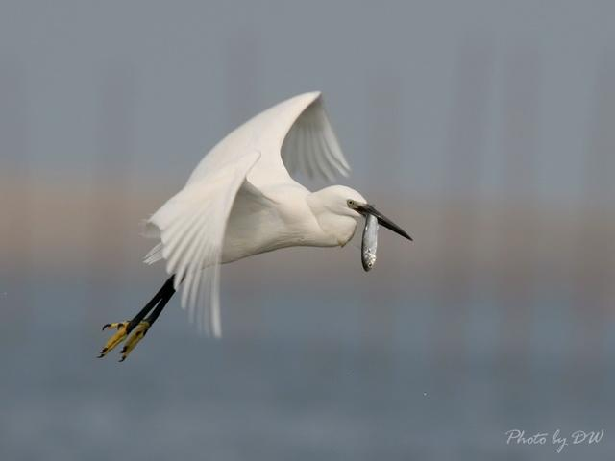
小白鷺的介紹
大家好！
作者：童愉婷丶董沛怡
指導老師：姜明雄老師

Slide 2
55-65cm
230-638g

Slide 3
鄉土名為白翎鷥

Slide 4
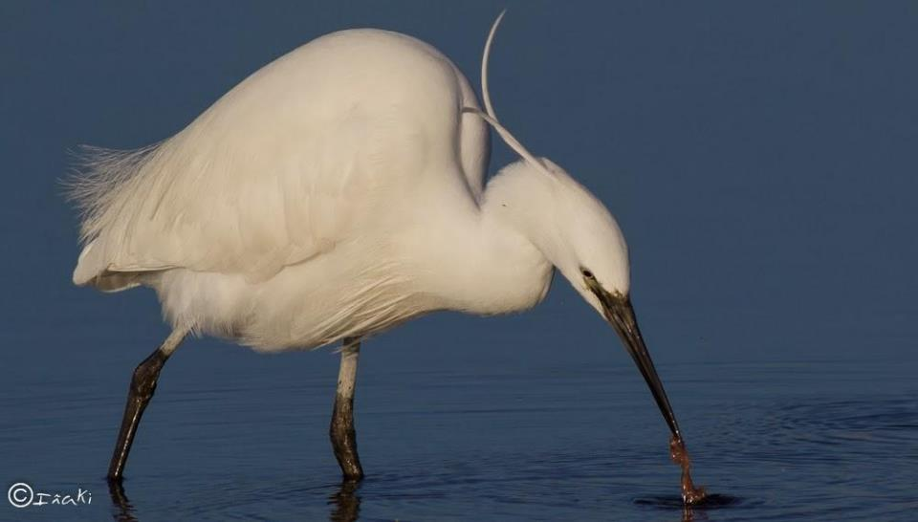
簑羽
飾羽
http://bit.ly/2pNZIk3

Slide 5
非繁殖期則無飾羽

Slide 6
蛋與幼鳥
http://bit.ly/2pHoZKh

Slide 8
繁殖期「眼先」轉為紅色
https://is.gd/tq63lo

Slide 9
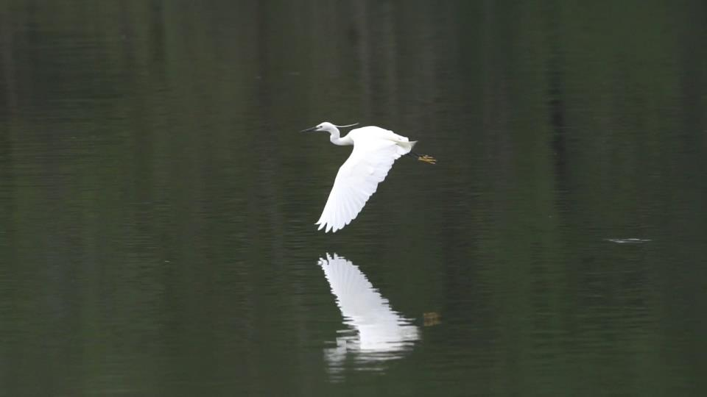
飛行時頸部彎成S型
https://www.youtube.com/watch?v=3jaKToL5D0s

Slide 10
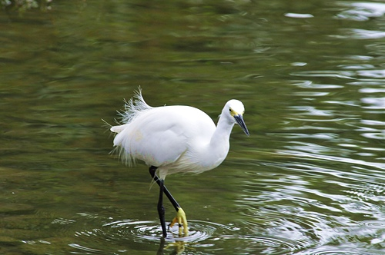
叫聲為粗啞的「啊-啊-」聲
啊-啊！
魚呢？

Slide 11
腳趾頭是黃色的

Slide 12
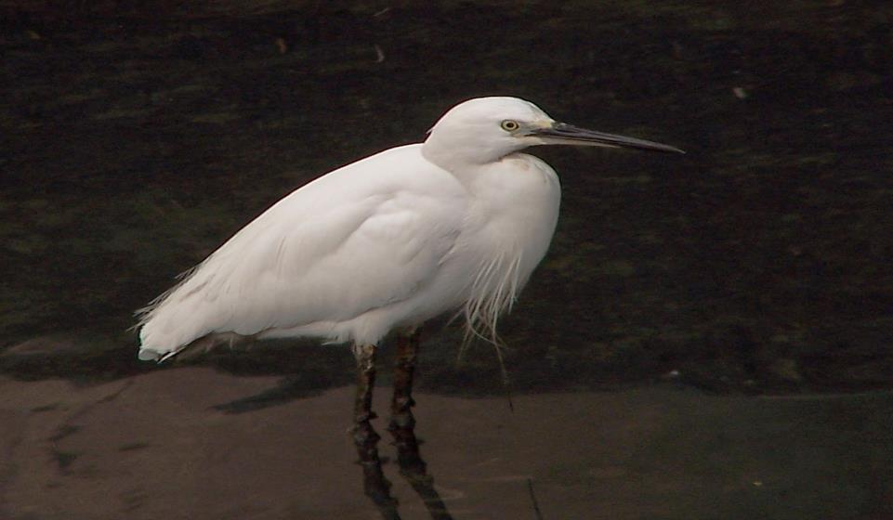
生態環境

Slide 13
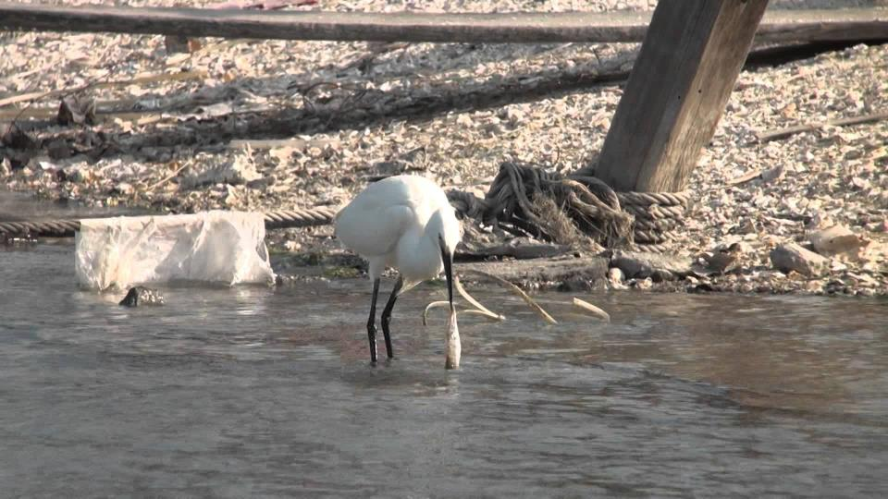
覓食技巧-1
https://www.youtube.com/watch?v=BOVDfGTJCUY
腳伸入水中擾動

Slide 14
覓食技巧-2
急展雙翅

Slide 15
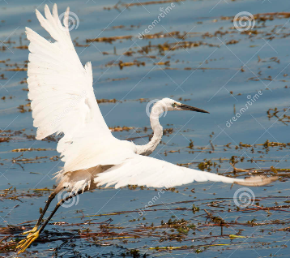
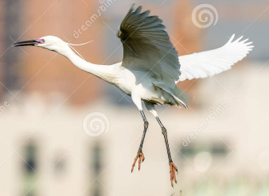
覓食-3
每當寒流來，魚會浮至水面，這時小白鷺採逆風慢飛的方式。

Slide 16
吃小魚
魚
http://bit.ly/2qSytDv

Slide 17
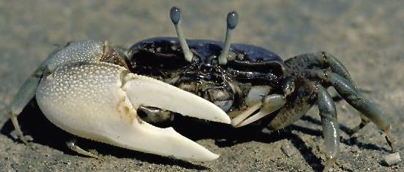
蟹類
別吃我！

Slide 18
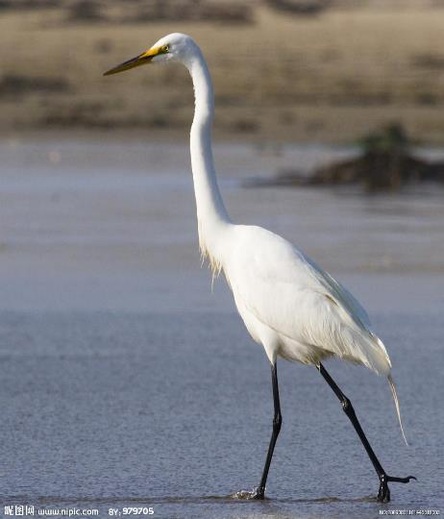
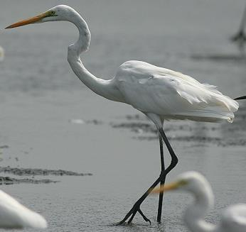
大白鷺
脖子常呈S形
http://bit.ly/2qXuNA4
http://bit.ly/2qSNfKl

Slide 19
中白鷺
https://is.gd/IR4jOr

Slide 20
小白鷺
http://bit.ly/2pHEGRn

Slide 21
是縣市合併前的台中市市鳥
http://bit.ly/2q0ogX4

Slide 22
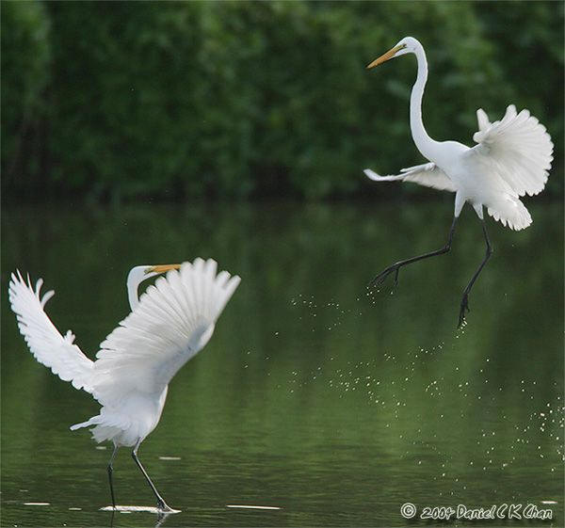
小白鷺求偶行為
求偶舞

Slide 23
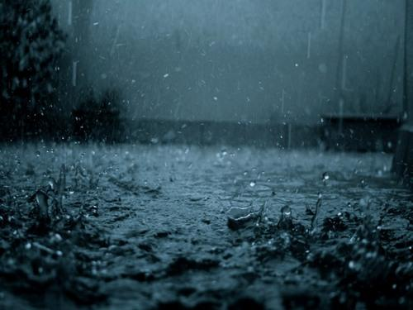
歌謠-1
西北雨一直落，白翎鷥來趕路，搬山嶺過溪河，找無巢跋一倒，日頭暗，土地公好心來帶路。
http://bit.ly/2r5iYb7
http://bit.ly/2r5FfWD

Slide 24
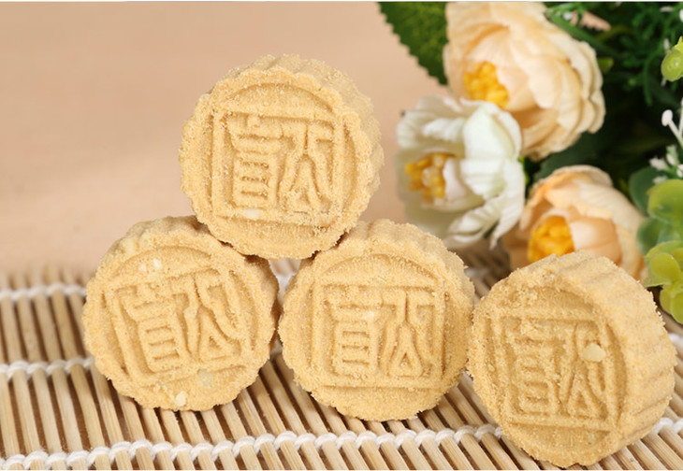
歌謠-2
白翎鷥，擔畚箕，
擔到溝仔墘，
跋一倒拾一圓，
買公餅送大姨，
大姨嫌無多，
椋雞仔來咒誓。
http://bit.ly/2r5n6YF

Slide 25
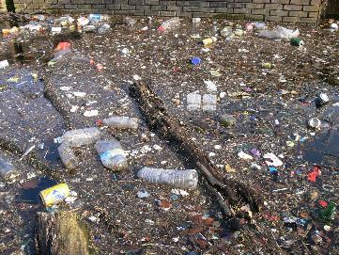
不當開發與環境污染讓
小白鷺因誤食魚類而死亡

Slide 27
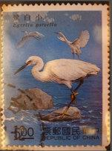
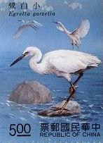
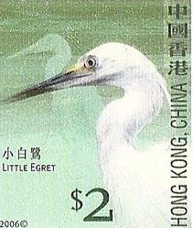
郵票
http://bit.ly/2r2kVIs
http://bit.ly/2pHb1YU
http://bit.ly/2r2Mkd8
http://bit.ly/2r2M6mq

Slide 28
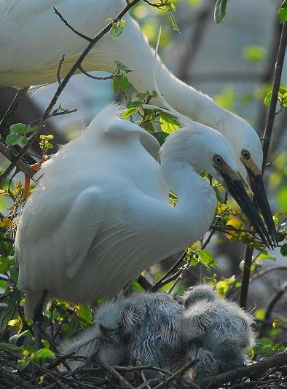
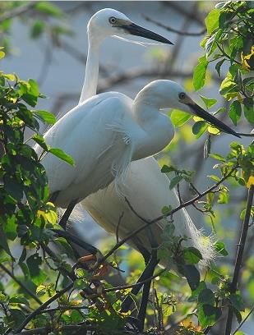
謝謝觀賞
http://bit.ly/2pHoZKh

